Slide 1
动手学深度学习
5. 最大似然估计 和 逻辑回归
中文教材：zh.d2l.ai
英文教材：www.d2l.ai
教学视频：https://courses.d2l.ai/berkeley-stat-157/units/loss.html

Slide 2

概要
最大似然估计
损失函数
$l_{2} 损失$
$l_{1} 损失$
Huber $损失$

Slide 3
最大似然估计

Slide 4
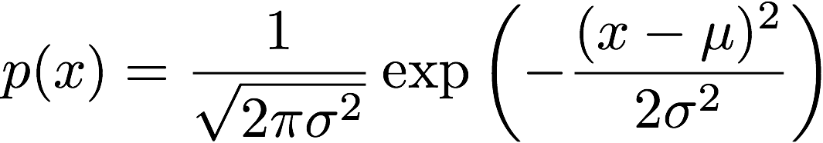
正态分布
概率密度函数

Slide 5
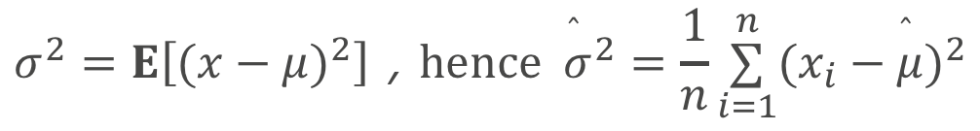
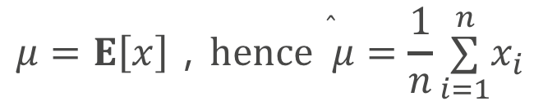
估计正态分布的参数
均值
方差
$$μ=E\left[x\right]，\text{hence}\overset{̂}{ μ}=\frac{1}{n}\overset{n}{\underset{i=1}{∑}}x_{i}$$
$$σ^{2}=E\left[(x−μ)^{2}\right]\text{，}\text{hence} {\overset{̂}{σ}}^{2}=\frac{1}{n}\overset{n}{\underset{i=1}{∑}}(x_{i}−\overset{̂}{μ})^{2}$$
为什么呢?

Slide 6
可能性
观测记录数据
假设数据是从高斯分布生成的
拟合参数相当于使 关于 最大化
实用简化版本：

Slide 7

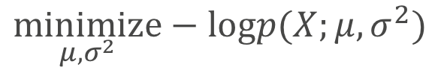

最大似然估计
通过可解释数据来估算参数
展开式子
$$\underset{μ,σ^{2}}{minimize}−logp(X;μ,σ^{2})$$
$$−logp(X;μ,σ^{2})=\overset{n}{\underset{i=1}{∑}}\frac{1}{2}log(2πσ^{2})+\frac{1}{2σ^{2}}(x_{i}−μ)^{2}=\frac{n}{2}log(2πσ^{2})+\frac{1}{2σ^{2}}\overset{n}{\underset{i=1}{∑}}(x_{i}−μ)^{2}$$
当 时，可最小化
$$μ=\frac{1}{n}\overset{n}{\underset{i=1}{∑}}x_{i}$$

Slide 8
最大似然估计
估计方差
对其求导

Slide 9
最大似然估计

Slide 10
最大似然估计

Slide 11
最大似然估计

Slide 12
最大似然估计
已有数据 - ‘学生未交作业’
可能的参数
‘狗吃了作业’
‘外星人拿走了作业’
‘学生太懒’
‘祖母生病’
所有参数可解释数据
我们应该相信全部嘛？
Should we believe all?

Slide 13

最大后验估计
后验概率
最大后验估计
例子 P(未完成作业|合理解释) = P(合理解释|未完成作业）P(未完成作业)
惩罚
$$\underset{w}{minimize}−logp(X;w)−logp(w)$$
lazy student | grandma sick | dog ate it | alien abduction
0.8 | 0.19 | 0.0099 | 0.0001

Slide 14
这与回归有什么关系？

Slide 15

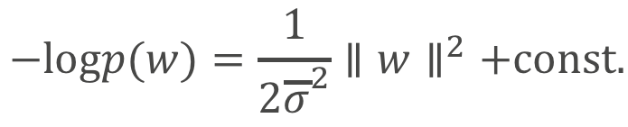

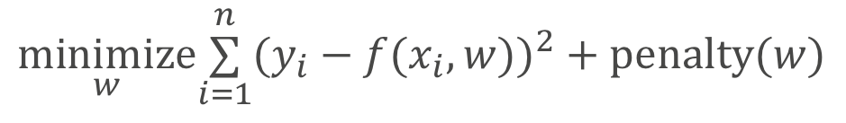
回归
$$−logp(w)$$
回顾 - 优化问题
数据生成模型
高斯先验函数 $p(w)$
$$\underset{w}{minimize}\overset{n}{\underset{i=1}{∑}}(y_{i}−f(x_{i},w))^{2}+penalty(w)$$
该模型有效吗？
添加高斯噪声
$$y_{i}=f(x_{i},w)+ε_{i}\text{where}ε_{i}∼𝒩(0,σ^{2})$$
$$−logp(w)=\frac{1}{2{\overline{σ}}^{2}}∥w∥^{2}+const.$$

Slide 16
回归
最大后验估计

Slide 17
损失函数

Slide 18
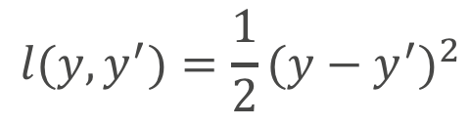
平方损失（L2 损失）
$$l(y,y^{′})=\frac{1}{2}(y−y^{′})^{2}$$

Slide 19
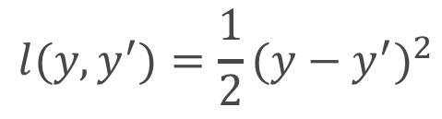
平方损失（L2 损失）
$$l(y,y^{′})=\frac{1}{2}(y−y^{′})^{2}$$

Slide 20

L1 损失
$$l(y,y^{′})=|y−y^{′}|$$

Slide 21
L1 损失
$$l(y,y^{′})=|y−y^{′}|$$

Slide 22
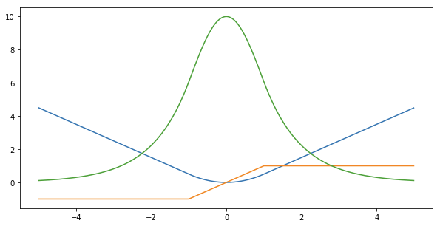
Huber 损失

Slide 23
Huber 损失

Slide 24
总结
最大似然估计
损失函数
$l_{2} 损失$
$l_{1} 损失$
Huber $损失$

